Slide 1


Adjuvante Denosumab-Therapie bei Frauen mit Mammakarzinom (ABCSG-18): Eine multizentrische, randomisierte, doppelblinde Placebo-kontrollierte Studie
Adjuvant denosumab in breast cancer (ABCSG-18): a multicentre, randomised, double-blind, placebo-controlled trial.
Gnant et al. The Lancet 2015; 386:433-43.
SC-AT-AMG162-00724 Nov 2020

Slide 2
Denosumab - 1 Wirkstoff, aber 2 verschiedene Arzneimittel: 2 Anwendungsgebiete, 2 Wirkstärken und 2 Dosierungsschemata
Denosumab ist ein humaner monoklonaler Antikörper (IgG2), der mit hoher Affinität und Spezifität an den RANKL bindet. Dadurch wird RANKL daran gehindert, seinen Rezeptor RANK auf der Oberfläche von Osteoklasten und deren Vorläuferzellen zu aktivieren.
Prolia (60mg/q6m): Behandlung der Osteoporose bei postmenopausalen Frauen und bei Männern mit erhöhtem Frakturrisiko. Bei postmenopausalen Frauen vermindert Prolia signifikant das Risiko für vertebrale, nicht-vertebrale und Hüftfrakturen.
XGEVA (120mg/q4w): Prävention von skelettbezogenen Komplikationen (pathologische Fraktur, Bestrahlung des Knochens, Rückenmarkkompression oder operative Eingriffe am Knochen) bei Erwachsenen mit fortgeschrittenen Krebserkrankungen und Knochenbefall.
Fachinformation Prolia, Stand September 2017; Fachinformation XGEVA, Stand März 2018

Slide 3
Ziele der ABCSG-18-Studie
Effekt der adjuvanten Denosumab-Therapie (60 mg/q6m) bei postmenopausalen Frauen mit Mammakarzinom und AI-Therapie auf:
Knochen
  Zeitintervall bis zum Auftreten einer klinisch manifesten Fraktur
  Knochenmineraldichte (BMD)
  Vertebrale Frakturen
Überleben
  Krankheitsfreies Überleben
  Knochenmetastasenfreies Überleben
  Gesamtüberleben
Verträglichkeit
Gnant M, et al. Lancet 2015;386:433–43.
AI: Aromatase-Inhibitor
q6m: alle 6 Monate

Slide 4
Methodik der ABCSG-18-Studie
Design | Prospektive, randomisierte, Placebo-kontrollierte, doppel-blinde Phase III-Studie
Patienten | Postmenopausale Frauen mit HR+ Mammakarzinom im Frühstadium und AI-Therapie (n=3.425) aus 58 Zentren in Österreich und Schweden von 2006 bis 2013
Behandlung | 1:1 Randomisierung: 60 mg Denosumab q6m s.c. Placebo q6m s.c.
Primärer Endpunkt | Zeit von der Randomisierung bis zur ersten klinischen Fraktur (außer Frakturen des Schädels, Gesicht, Finger und Zehen, da diese typischerweise nicht mit einer Osteoporose im Zusammenhang stehen)
Sekundäre Endpunkte | Krankheitsfreies und Gesamt-Überleben Änderungen der BMD und vertebrale Frakturen
Gnant M, et al. Lancet 2015;386:433–43.
AI: Aromatase-Inhibitor
q6m: alle 6 Monate
HR+: Hormon-Rezeptor positiv

Slide 5
Ergebnisse: Patienten - Screening und Randomisierung
Screening
n=3.857
Randomisierung n=3.425
FAS
n=3.420
Placebo
alle 6 Monate
n=1.709
Denosumab
60 mg alle 6 Monate
n=1.711
Gnant M, et al. Lancet 2015;386:433–43.
FAS: Full Analysis Set

Slide 6
Ergebnisse: Patientencharakteristika I
Charakteristika | n (%) Placebo (n=1.709) | n (%) Denosumab (n=1.711)
Alter <50 Jahre 50–59 Jahre 60-69 Jahre 70-79 Jahre ≥80 Jahre | 31 (2%) 448 (26%) 755 (44%) 414 (24%) 61 (4%) | 34 (2%) 473 (28%) 782 (46%) 372 (22%) 50 (3%)
pT-Stadium ypT0/ypTis/pT1 pT2/pT3/pT4 | 1236 (72%) 467 (27%) | 1232 (72%) 479 (28%)
pN-Stadium Negativ Positiv | 1196 (70%) 506 (30%) | 1240 (73%) 462 (27%)
Tumor-Grading G1 G2/Gx G3 | 338 (20%) 1028 (60%) 339 (20%) | 365 (21%) 1038 (61%) 303 (18%)
Histologie Invasiv duktal Invasiv lobulär Andere | 1275 (75%) 290 (17%) 140 (8%) | 1261 (74%) 312 (18%) 131 (8%)
Gnant M, et al. Lancet 2015;386:433–43.

Slide 7
Ergebnisse: Patientencharakteristika II
Charakteristika | n (%) Placebo (n=1.709) | n (%) Denosumab (n=1.711)
Hormon-Rezeptor ER-/PR+ o. ER+/PR- ER+/PR+ | 273 (16%) 1434 (84%) | 305 (18%) 1405 (82%)
Östrogen-Rezeptor Negativ Positiv | 16 (<1%) 1693 (99%) | 20 (1%) 1691 (99%)
Progesteron-Rezeptor Negativ Positiv | 257 (15%) 1450 (85%) | 286 (17%) 1424 (83%)
HER2/neu Negativ Positiv | 1592 (93%) 113 (7%) | 1605 (94%) 103 (6%)
Chemotherapie Keine Adjuvant Neo-Adjuvant | 1287 (75%) 329 (19%) 93 (5%) | 1288 (75%) 338 (20%) 85 (5%)
Start der AI-Therapie Gleichzeitig mit* Vor* | 269 (16%) 1440 (84%) | 270 (16%) 1441 (84%)
BMD LWS T-Score<-1,0 T-Score≥-1,0 | 775 (45%) 934 (55%) | 773 (45%) 938 (55%)
Gnant M, et al. Lancet 2015;386:433–43.
*Gabe der Studienmedikation

Slide 8
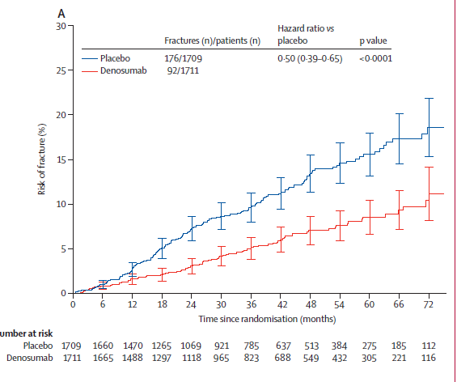
Ergebnisse: Primärer Endpunkt
Zeit von der Randomisierung bis zur ersten klinischen Fraktur
25
Placebo
20
15
Fraktur-Risiko (%)
10
5
Denosumab
0
0
6
12
18
24
30
36
42
48
54
60
66
72
Zeit seit Randomisierung (Monate)
Placebo 1709 1660 1470 1265 1069 921 785 637 513 384 275 185 112
Denosumab 1711 1665 1488 1297 1118 965 823 688 549 432 305 221 116
Gnant M, et al. Lancet 2015;386:433–43.

Slide 9
Ergebnisse: Primärer Endpunkt
Denosumab reduzierte signifikant die Anzahl klinischer Frakturen.
Klinische Frakturen
Hazard Ratio (HR) vs. Placebo
Anzahl der Frakturen insgesamt
0,25
0,5
0,75
1,0
0,5
0,39
0,65
p<0,0001
Denosumab
92/1711
Placebo
176/1709
Gnant M, et al. Lancet 2015;386:433–43.

Slide 10
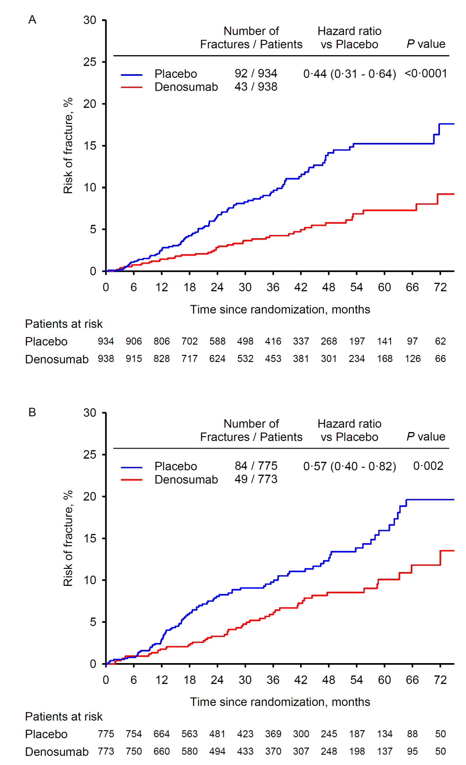
Ergebnisse: Primärer Endpunkt
Zeit von der Randomisierung bis zur ersten klinischen Fraktur
Patienten mit normaler BMD
Patienten mit Osteopenie
30
Frakturen/Patienten
― Placebo 92/934
― Denosumab 43/938
30
Frakturen/Patienten
― Placebo 84/775
― Denosumab 49/773
25
25
Frakturrisiko (%)
20
HR 0,44 (95% KI 0,31-0,64)
p<0,0001
20
HR 0,57 (95% KI 0,40-0,82)
p=0,002
15
15
10
10
5
5
0
0
0
6
12
18
24
30
36
42
48
54
60
66
72
0
6
12
18
24
30
36
42
48
54
60
66
72
Zeit seit Randomisierung (Monate)
Zeit seit Randomisierung (Monate)
Placebo
Denosumab
934
938
906
915
806
828
702
717
588
624
498
532
416
453
337
381
268
301
197
234
141
168
97
126
62
66
775
773
754
750
664
660
563
580
481
494
423
433
369
370
300
307
245
248
187
198
134
137
88
95
50
50
Gnant M, et al. Lancet 2015;386:433–43.

Slide 11
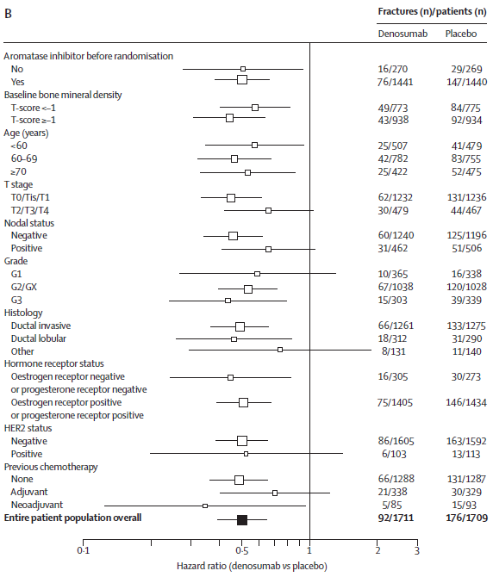
Ergebnisse: Primärer Endpunkt
Die Fraktur-Reduktion durch Denosumab war in allen Subgruppen gleich.
Frakturen (n)/Patienten (n)
Aromatase-Inhibitor nein
ja
BMD T-score <-1
T-score ≥-1
Alter (Jahren) <60 Jahre
60-69 Jahre
≥ 70 Jahre
Staging T0/Tis/T1
T2/T3/T4
Nodalstatus Negativ
Positiv
Grading G1
G2/Gx
G3
Histologie Invasiv duktal
Invasiv lobulär
Andere
Hormon-Rezeptor Östrogen/Progesteron-
Rezeptor-negativ
Östrogen/Progesteron-
Rezeptor-positiv
HER2-Status Negativ
Positiv
Chemotherapie Keine
Adjuvant
Neoadjuvant
Insgesamt
Denosumab
Placebo
16/270 29/269
76/1441 147/1440
49/773 84/775
43/938 92/934
25/507 41/479
42/782 83/755
25/422 52/475
62/1232 131/1236
30/479 44/467
60/1240 125/1196
31/462 51/506
10/365 16/338
67/1038 120/1028
15/303 39/339
66/1261 133/1275
18/312 31/290
8/131 11/140
16/305 30/273
75/1405 146/1434
86/1605 163/1562
6/103 13/113
66/1288 131/1287
21/338 30/329
5/85 15/93
92/1711 176/1709
0,5
1
2
3
Gnant M, et al. Lancet 2015;386:433–43.
Hazard Ratio (Denosumab vs. Placebo)

Slide 12
Ergebnisse: Sekundäre Endpunkte - BMD
Denosumab erhöhte die BMD der Lendenwirbelsäule.
Angepasste BMD LWS
p<0,0001 für alle Zeitpunkte
∆ 5,75%
∆ 8,28%
∆ 10,02%
12 Monate
n=986
24 Monate
n=725
36 Monate
n=475
Gnant M, et al. Lancet 2015;386:433–43.
BMD: Knochenmineraldichte
LWS: Lendenwirbelsäule

Slide 13
Ergebnisse: Sekundäre Endpunkte - BMD
Denosumab erhöhte die BMD der Gesamthüfte.
Angepasste BMD Gesamthüfte
p<0,0001 für alle Zeitpunkte
∆ 3,86%
∆ 5,85%
∆ 7,92%
12 Monate
n=992
24 Monate
n=717
36 Monate
n=468
Gnant M, et al. Lancet 2015;386:433–43.
BMD: Knochenmineraldichte

Slide 14
Ergebnisse: Sekundäre Endpunkte - BMD
Denosumab erhöhte die BMD der Oberschenkelhalsknochen.
Angepasste BMD Oberschenkelhals
p<0,0001 für alle Zeitpunkte
∆ 3,30%
∆ 5,19%
∆ 6,51%
12 Monate
n=995
24 Monate
n=723
36 Monate
n=469
Gnant M, et al. Lancet 2015;386:433–43.
BMD: Knochenmineraldichte

Slide 15
Ergebnisse: Sekundäre Endpunkte - Vertebrale Frakturen
Denosumab reduzierte die Rate an neuen vertebralen bzw. neuen oder verschlechterten vertebralen Frakturen.
Inzidenz der vertebralen Frakturen (%)
nach 36 Monaten
p=0,009
p=0,007
Neue vertebrale Frakturen
Neue oder verschlechterte vertebrale Frakturen
Gnant M, et al. Lancet 2015;386:433–43.

Slide 16
Ergebnisse: Offene Frakturen
Denosumab reduzierte die Anzahl der offenen Frakturen.
Anzahl der offenen Frakturen
Denosumab
Placebo
Gnant M, et al. Lancet 2015;386:433–43.

Slide 17
Ergebnisse: Verträglichkeit
Die UE- und SUE-Rate war in beiden Behandlungsarmen ähnlich.
Anzahl der UEs/SUEs
Unerwünschte
Ereignisse (UEs)
Schwerwiegende unerwünschte
Ereignisse (SUEs)
Gnant M, et al. Lancet 2015;386:433–43.

Slide 18
Ergebnisse: Verträglichkeit - Unerwünschte Ereignisse
Unerwünschte Ereignisse | n (%) Placebo (n=1.690) | n (%) Denosumab (n=1.709)
Krankheiten des Muskel-Skelett-Systems und des Bindegewebes Arthralgie Rückenschmerzen Knochenschmerzen Schmerzen der Extremitäten | 801 (47%) 437 (26%) 145 (9%) 110 (7%) 85 (5%) | 832 (49%) 435 (26%) 151 (9%) 137 (8%) 106 (6%)
Vaskuläre Krankheiten Hitzewallungen Bluthochdruck | 394 (23%) 230 (14%) 93 (6%) | 472 (28%) 263 (15%) 111 (7%)
Allgemeine Krankheiten und Beschwerden der Verabreichung Fatigue | 244 (14%) 98 (6%) | 277 (16%) 108 (6%)
Gnant M, et al. Lancet 2015;386:433–43.

Slide 19
Ergebnisse: Verträglichkeit – Schwerwiegende
unerwünschte Ereignisse
Schwerwiegende unerwünschte Ereignisse | n (%) Placebo (n=1.690) | n (%) Denosumab (n=1.709)
Krankheiten des Muskel-Skelett-Systems und des Bindegewebes Osteoarthritits Bandscheibenprotrusion | 120 (7%) 57 (3%) 15 (<1%) | 134 (8%) 62 (4%) 14 (<1%)
Verletzungen, Vergiftungen, Komplikationen durch die Behandlungsprozedur Meniskus-Verletzung | 68 (4%) 24 (1%) | 55 (3%) 23 (1%)
Krankheiten des Nervensystems Karpaltunnelsyndrom | 57 (3%) 13 (<1%) | 66 (4%) 14 (<1%)
Augenkrankheiten Katarakt | 32 (2%) 28 (2%) | 25 (2%) 16 (<1%)
Endokrine Krankheiten | 12 (<1%) | 21 (1%)
Gnant M, et al. Lancet 2015;386:433–43.

Slide 20
Ergebnisse: Verträglichkeit – Kieferosteonekrose (ONJ)
Proaktive Suche nach ONJ-Fällen:
Monatlicher automatischer Check der Datenbanken
Check der Datenbanken nach 42 zuvor definierten Kriterien
➔ Identifizierung von 31 Verdachtsfällen
Beurteilung der Verdachtsfälle durch ein unabhängiges Experten-Komitee
Es trat kein bestätigter ONJ-Fall auf.
Gnant M, et al. Lancet 2015;386:433–43.

Slide 21
Zusammenfassung
Die adjuvante Denosumab-Therapie 60 mg zweimal jährlich
  senkte signifikant die Anzahl neuer klinischer Frakturen (HR 0,5)
  erhöhte signifikant die BMD von Lendenwirbelsäule, Gesamthüfte und Oberschenkelhals
  reduzierte signifikant die Rate neuer (und verschlechterter) vertebraler Frakturen
Alle Patienten (auch mit unterschiedlichen Baseline-Charakteristika) profitierten von der Denosumab-Therapie.
Es wurde keine zusätzliche Toxizität beobachtet.
Gnant M, et al. Lancet 2015;386:433–43.

Slide 22
Fazit
Die adjuvante Denosumab-Therapie (60 mg zweimal jährlich) erhöhte die Knochendichte und reduzierte das Fraktur-Risiko substantiell bei postmenopausalen Frauen mit Mammakarzinom und adjuvanter AI-Therapie.
Das Frakturrisiko bei postmenopausalen Patienten mit Mammakarzinom unter AI-Therapie ist hoch.
Die adjuvante Denosumab-Therapie war höchst effektiv zur Vermeidung von Nebenwirkungen der AI-Therapie auf den Knochen und sollte daher in die klinische Routine-Praxis aufgenommen werden.
Gnant M, et al. Lancet 2015;386:433–43.

